Slide 1
Результаты благоустройства дворовых территорий в городе Пыть-Ях в 2020 году, в рамках муниципальной программы «Жилищно-коммунальный комплекс и городская среда»

Slide 2
Благоустройство дворовой территории жилого дома №16 в 5 микрорайоне «Солнечный» г.Пыть-Ях
БЫЛО
СТАЛО

Slide 3
Устройство тротуара

Slide 4
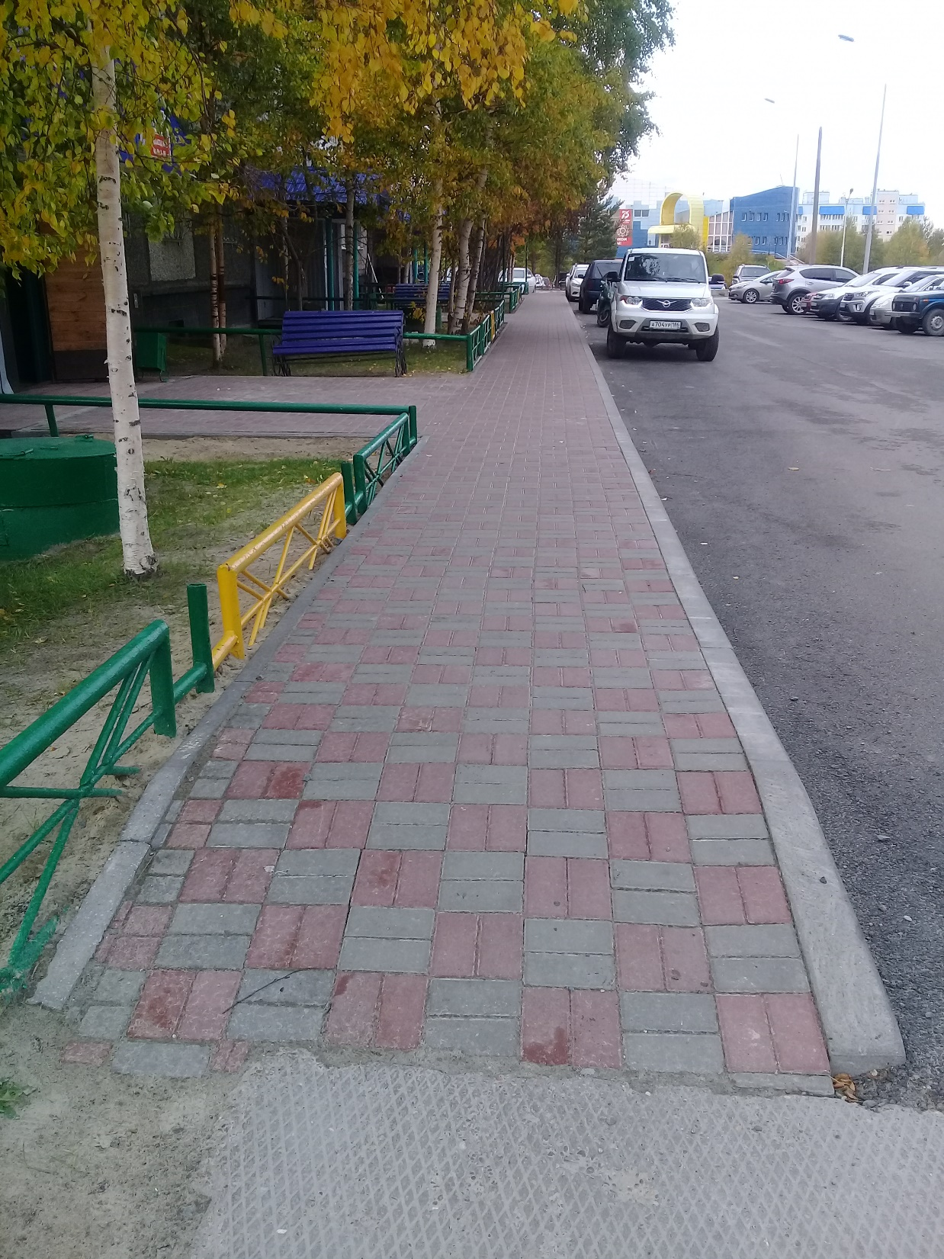
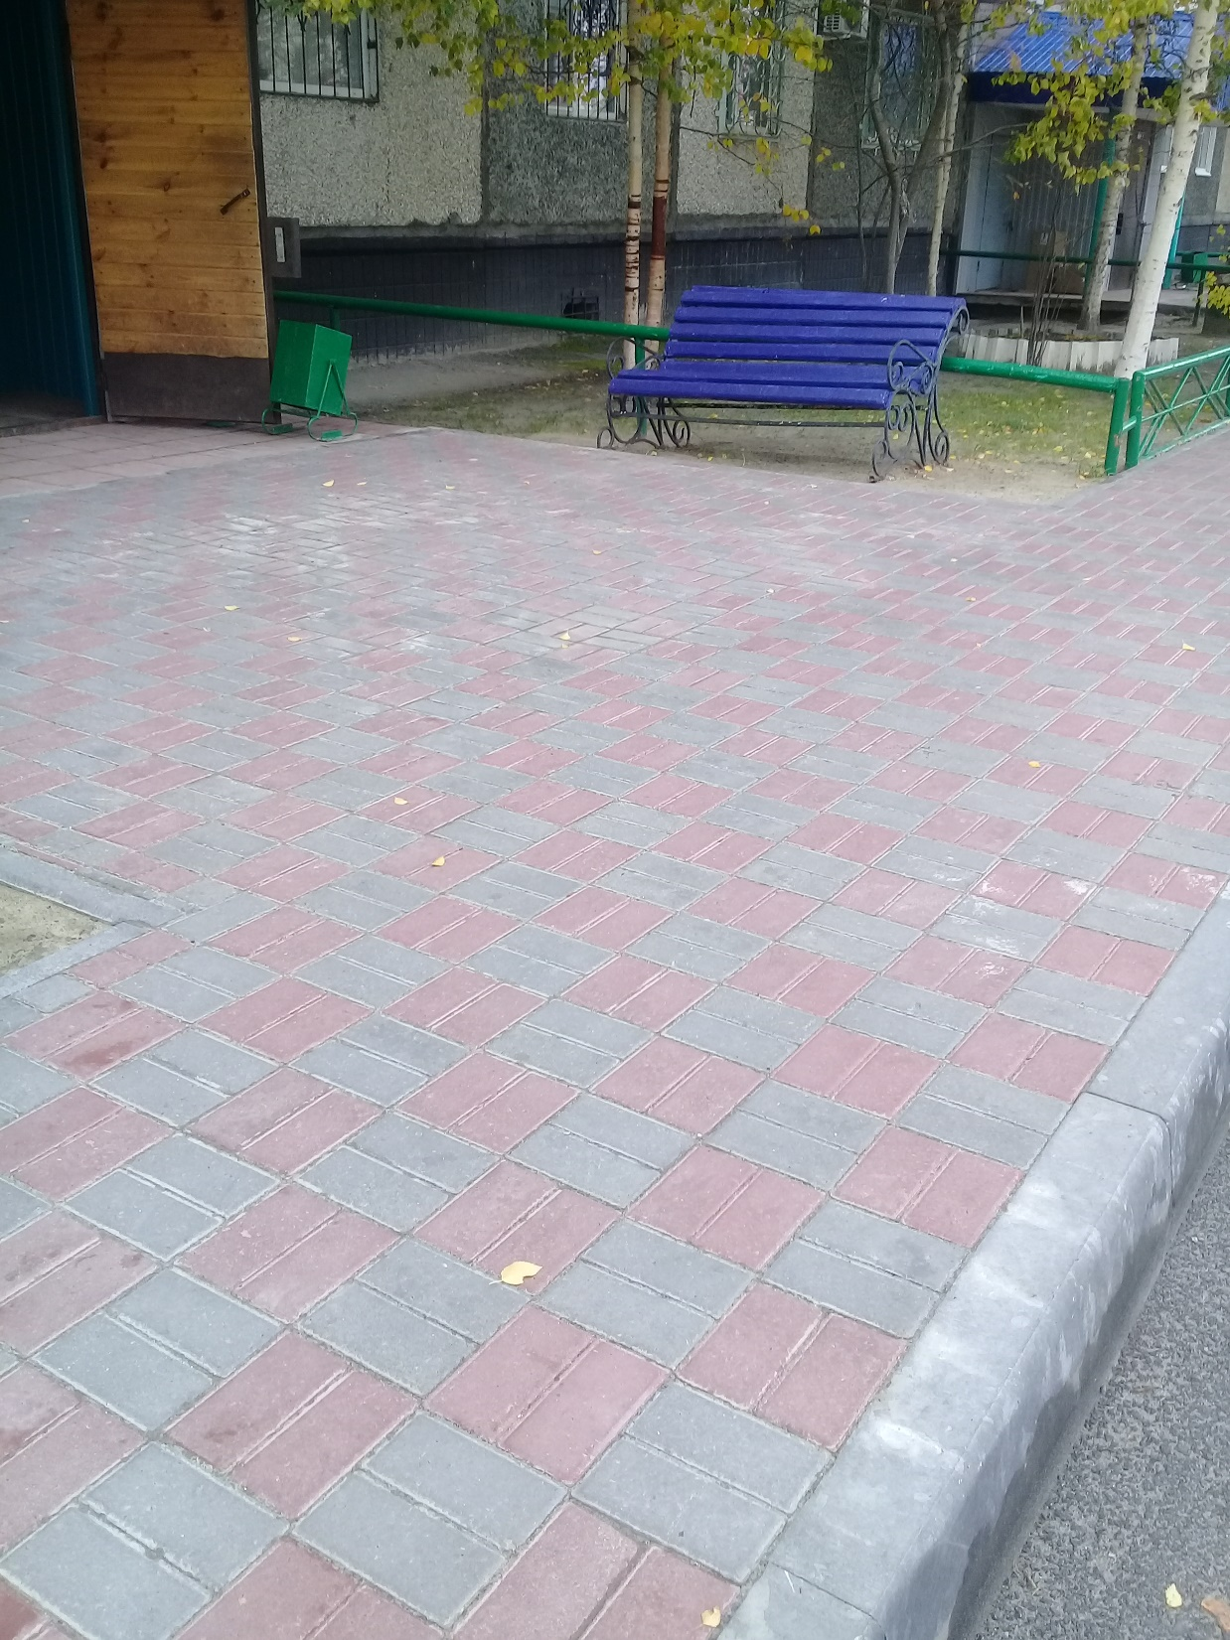

Slide 5
Асфальтирование внутриквартального проезда

Slide 6
Благоустройство дворовой территории жилого дома №21 в 5 микрорайоне «Солнечный» г.Пыть-Ях
БЫЛО
СТАЛО

Slide 7
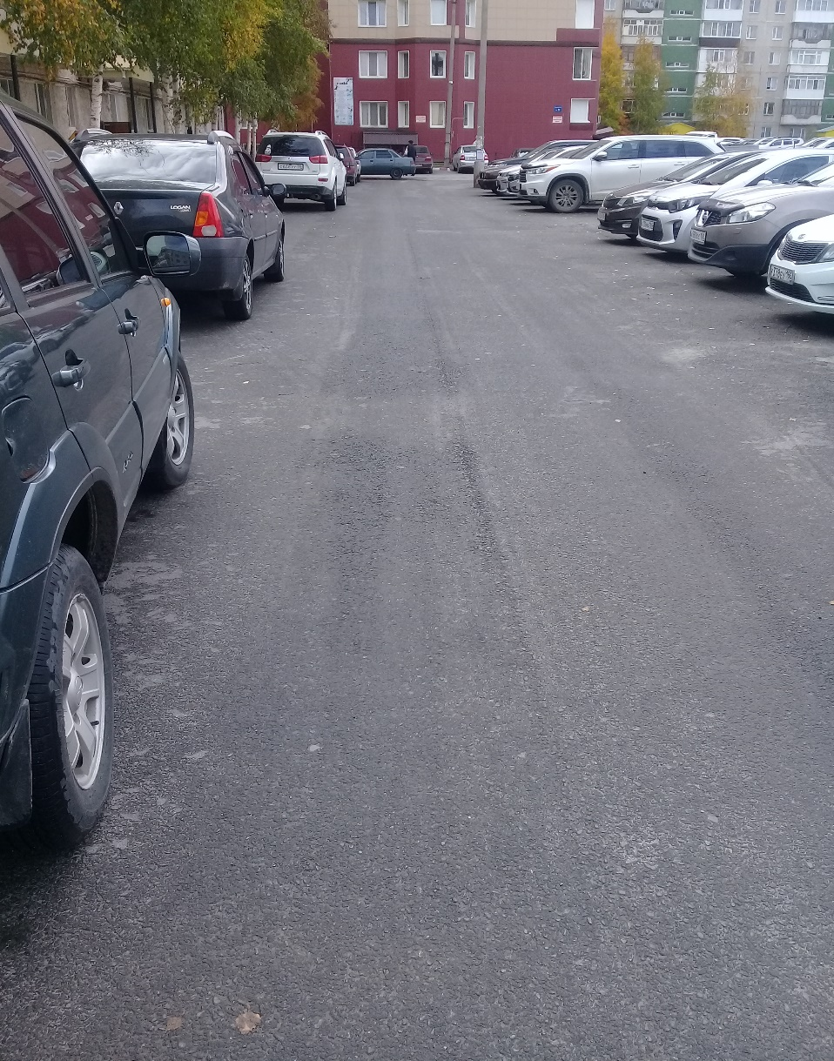
Асфальтирование внутриквартального проезда, устройство тротуара

Slide 8
Благоустройство дворовой территории жилого дома №31 во 2 микрорайоне «Нефтяников» г.Пыть-Ях
БЫЛО
СТАЛО

Slide 9
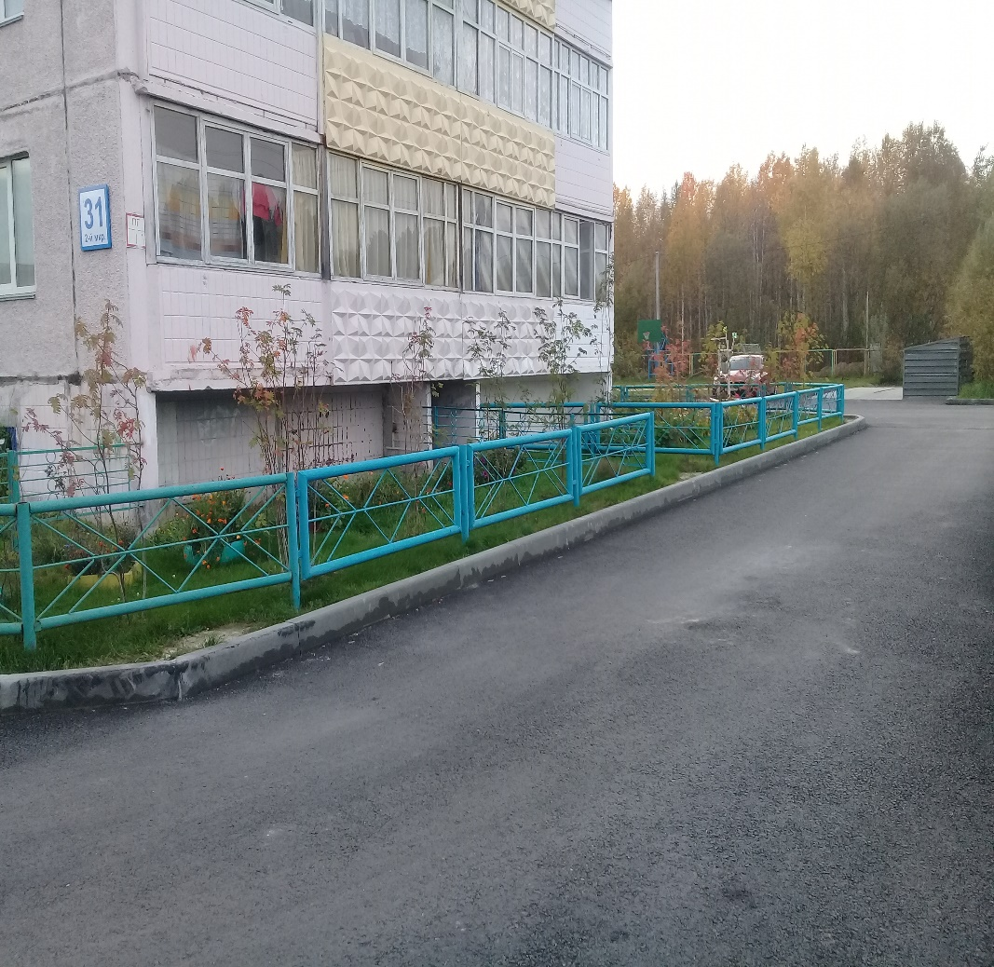
Асфальтирование внутриквартального проезда

Slide 10
Замена скамеек
БЫЛО
СТАЛО

Slide 11
Замена урн
БЫЛО
СТАЛО

Slide 12
Устройство освещения детских игровых площадок
1 мкр. дом 20
2 мкр. дома 1,2

Slide 13
2 мкр. дома №3,4,5 2 мкр. дома 8,9

Slide 14
Благоустройство дворовой территории жилого дома №7 во 2 микрорайоне «Нефтяников» г.Пыть-Ях
БЫЛО
СТАЛО

Slide 15
Устройство тротуара

